Slide 1

Trường Tiểu học Hùng Thắng
CHÀO MỪNG CÁC EM
ĐẾN VỚI TIẾT HỌC TẬP ĐỌC
LỚP: 3D
Giáo Viên: Bùi Thị Thu

Slide 2
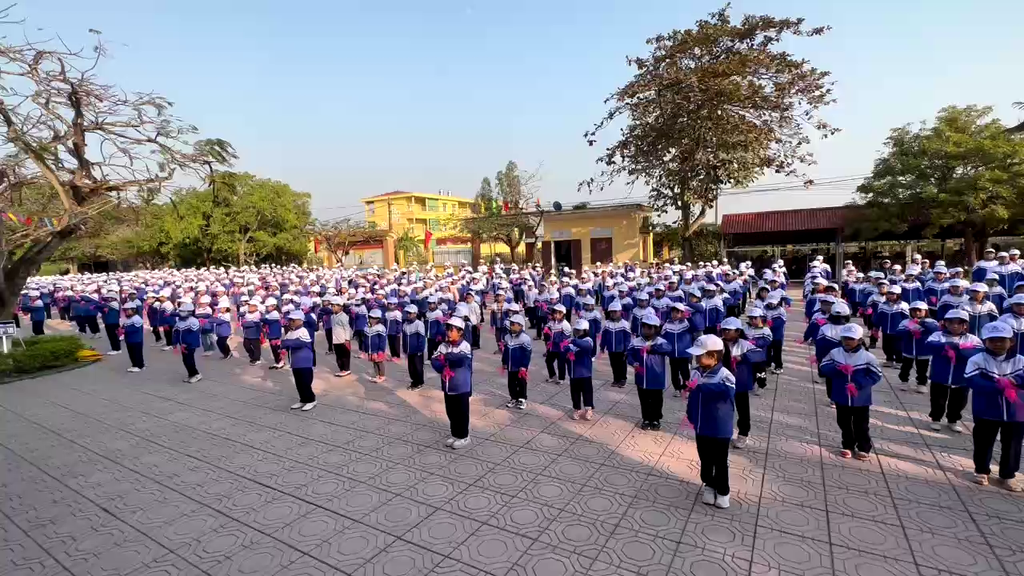

Slide 3
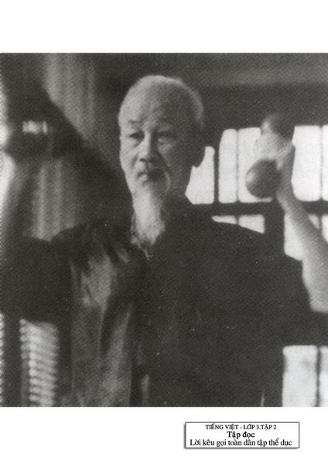

Slide 4
Tập đọc: Lời kêu gọi toàn dân tập thể dục
Giữ gìn dân chủ, xây dựng nước nhà, gây đời sống mới, việc gì cũng cần có sức khỏe mới làm nên thành công. Mỗi một người dân yếu ớt tức là cả nước yếu ớt, mỗi một người dân mạnh khỏe là cả nước mạnh khỏe.
Vậy nên luyện tập thể dục, bồi bổ sức khỏe là bổn phận của mỗi một người yêu nước. Việc đó không tốn kém, khó khăn gì. Gái trai, già trẻ ai cũng nên làm và ai cũng làm được. Ngày nào cũng tập thì khí huyết lưu thông, tinh thần đầy đủ, như vậy là sức khỏe.
Tôi mong đồng bào ta ai cũng gắng tập thể dục. Tự tôi, ngày nào tôi cũng tập.
1
2
3

Slide 5
- Mỗi một người dân yếu ớt tức là cả nước yếu ớt, mỗi một người dân mạnh khoẻ tức là cả nước mạnh khoẻ.
- Vậy nên luyện tập thể dục, bồi bổ sức khỏe là bổn phận của mỗi một người dân yêu nước.

Slide 6
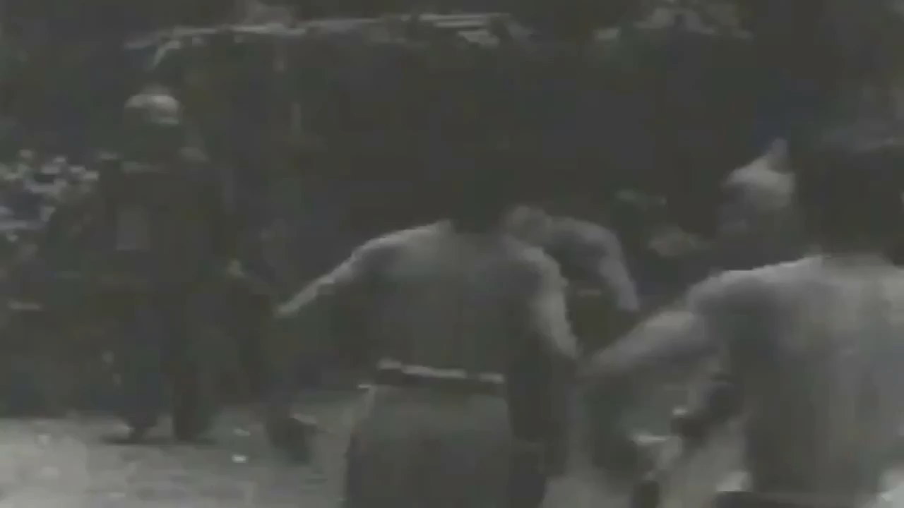

Slide 7


Nội dung:
Bài đọc cho biết muốn xây dựng được đất nước giàu mạnh thì mỗi người cần phải mạnh khỏe. Tập thể dục là cách nâng cao sức khỏe.

Slide 8

Đọc nhóm

Slide 10
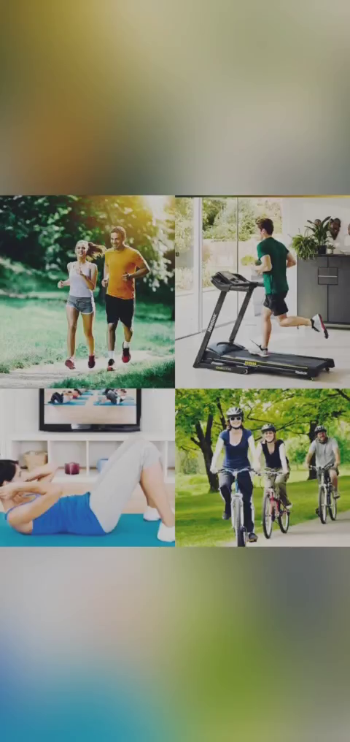

Slide 11
Củng cố - dặn dò

